Slide 1
Interoperability Specification for ICCs and Personal Computer Systems
PC/SC
Jie.zeng

Slide 2
Part 1. Introduction and Architecture Overview
PC/CS框架目的
  ICC优点
    ICC *提供安全存储功能*
    ICC提供隔离处理（在卡上完成，秘密信息不离开开）*
  现状
    ICC在很多层次上缺乏互操作性
      缺乏PC到IFD的接口标准
      在上层对ICC的统一功能，没有统一编程接口
      没有定义多个应用程序使用同一ICC资源的方式
  制定这份标准(定义框架)势在必行
PC/CS目标
  和已存在ICC/PC的标准保持一致
  平台无关
  厂商无关
  应用程序无关
Part 1
  简单介绍ICC、IFD(ICC Interface Device)和PC间交互操作的最低需求
Notes:
*1. ICC – Integrated circuit card, 智能电路卡, 一般也叫智能卡， smart card
*2. 如， 私钥，账户信息等
*3. 如，使用卡上私钥（个人信息）生成数字签名等

Slide 3
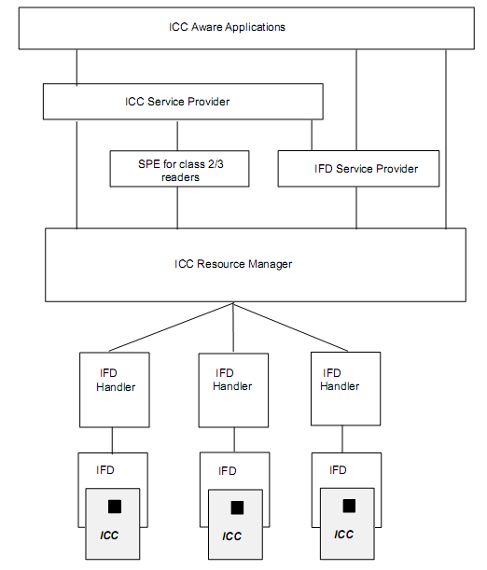
Architecture
Notes:
该体系包括软件和硬件

Slide 4
Integrated Circuit Card (ICC)
ICC
  一般称为 Smart card
  物理和电气特性符合ISO7816 -1/2/3
  PC/SC规范旨在为接触或非接触ICC规定统一的接口
  ICC实际上是一个安全的计算机平台，向ICC-aware 应用程序提供了大量安全服务
    从简单的 – 数据存储服务
    到复杂的 – 密码学服务

Slide 5
Interface Device (IFD)
IFD
  一般称为 Smart card reader
  ICC与PC通讯的物理接口设备，为ICC供电，提供时钟信号
  有一个或多个插槽*
  支持扩展功能，如支持display或PINpad（Part 9讨论）
  与PC连接方式
    Keyboard port
    A serial line port
    A pc card (PCMCIA)
    USB
Notes:
1* 插槽 – slot
通常， IFD遵从ISO 7816 – 1/2/3， 可能支持 synchronous card type 1 and 2. IFD 子系统负责根据ICC协议，把应用程序传送的APDU映射成对应的CC命令。 非接触卡，IFD和IFD handler必须模拟最基本的功能（卡插入/拔除，ATR等）。IFD也应该注意与卡处理进程的初始化/选择和通讯处理。

Slide 6
Interface Device Handler (IFD Handler)
IFD Handler
  IFD Handler 将IFD功能映射到IFD Handler接口（为PC上软件服务）
  IFD Handler是PC中较低层的软件，在连接IFD的通道上，支持I/O，访问IFD的功能*，这层的主要功能实现不同的IFD的统一交互。
  Slot logical device
    ICC在PC上的终点，一个插槽对应一个ICC，对应一个slot逻辑设备
    IFD Handler 层，API隐藏ICC的区别（同步或异步）
  Functional logical device*（enhanced IFD*）
    Display或keyboard可以直接映射为物理子设备，或者映射为PINpad 功能逻辑设备。
    该类设备主要使IFDSP通过Resource Manager*来锁住无关的IFD功能。
Notes:
Smart IFD 和 dumb IFD 区别隐藏在 IFD Handler的API中。
2. 仅IFDSP使用。
3. 如，支持PINpad的读卡器。
4. Resource manager对IFDSP和functional logical device间的通讯是完全透明的。

Slide 7
ICC Resource Manager
ICC RM
  架构中的核心部件，系统中仅有一个
  管理着系统中ICC相关资源
  支持控制访问IFD和ICC。
ICC 解决以下3个管理访问多IFD，多ICC的问题
  标识和跟踪资源
    跟踪安装过的IFD，使应用程序可以访问
    跟踪已知类型的ICC和其他相关的SP，支持的接口，使应用程序可以访问
    精确跟踪IICC拔插事件
  控制为应用程序们分配的IFD和资源
  支持访问ICC服务的”原子”操作

Slide 8
Service Providers。。。
Service Providers(SP)
  封装ICC或IFD提供的功能，使之能够被上层的编程接口访问
ICC SP (ICC 功能sp)
  ICC vendor 提供的Setup utility必须以下信息
    ATR string
    SP标识
    ICC interface list
    ICC 的 Friendly name
IFD SP (IFD 功能sp)

Slide 9
ICCSP。。。
ICCOSSP

Slide 10
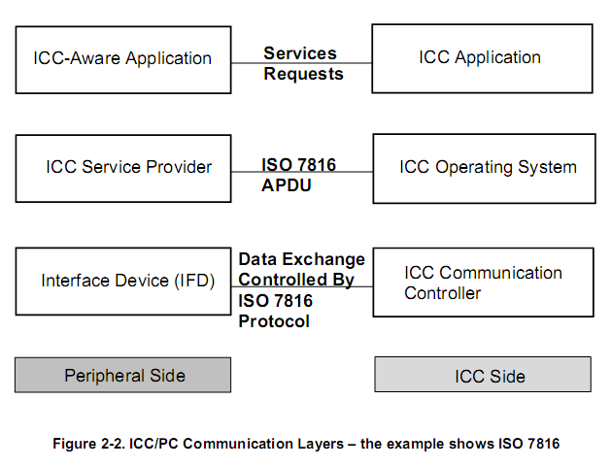
ICC-Aware application
ICC-aware application
  想使用ICC提供的功能的应用程序
  PC/SC定义的体系可以将应用程序的请求映射，传输到ICC

Slide 11
Part 5 ICC resource Manager
管理功能
  管理IFD
  管理ICC、ICC SP、ICC支持的接口（interface）
  监听ICC插入与拔除事件
控制功能
  控制应用程序分配IFD资源（访问ICC）
处理功能(transaction)
  原子访问ICC的功能

